Slide 1
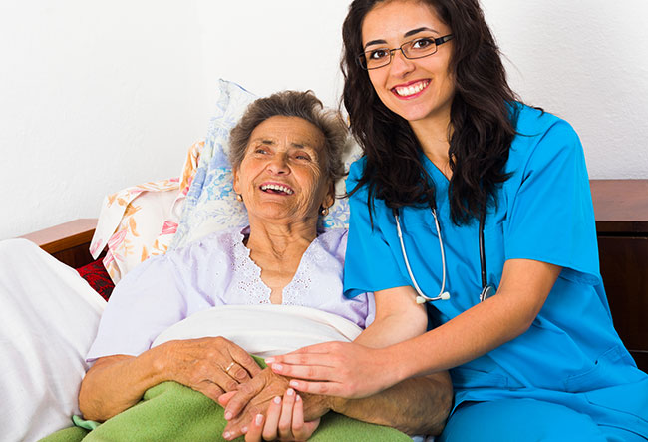
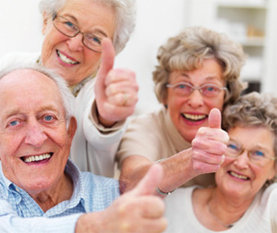
Oblačenje in slačenje, vzdrževanje normalne telesne temperature

Slide 2
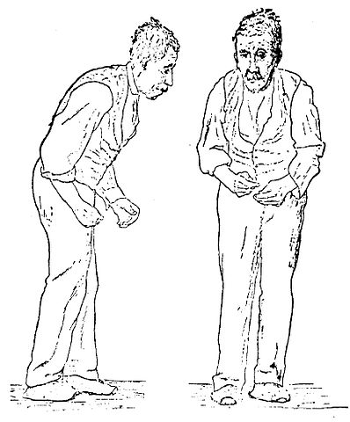
Težave starostnika pri oblačenju in slačenju nastanejo zaradi:
Upadanja fizične moči
Zmanjševanja gibčnosti
Prisotnosti bolečin
Bolezni(npr. pri revmatskih spremembah sklepov ali pri Parkinsonovi bolezni)
Poškodb lokomotornega aparata

Slide 3
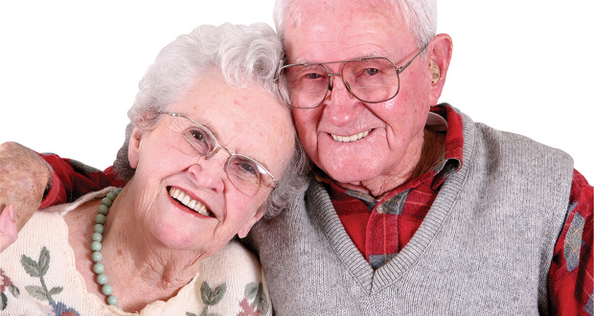
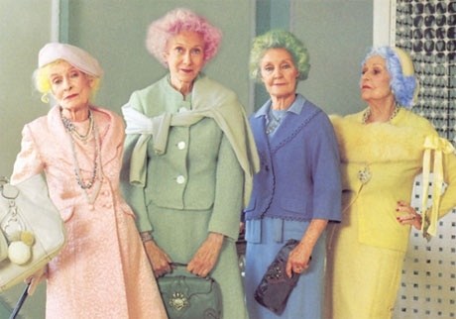
Navadno starostnika bolj zebe,zato je bolj oblečen tudi v toplejših dneh.
Urejenost in privlačen zunanji videz sta za starega človeka enako pomembna kot za mladega.

Slide 4
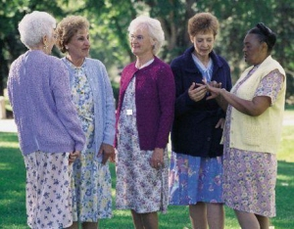
Oblačila
Udobna,
Dovolj raztegljiva in velika
Iz materialov,ki dobro vpijajo vlago in ne dražijo kože ter se lahko pogosto in enostavno perejo.
Pomagamo mu tako:
ločimo oblačila,ki so za vsakdanjo uporabo,od tistih, ki jih obleče le občasno
Perilo zložimo na vidno mesto,da ga lahko vedno najde in vzame

Slide 5
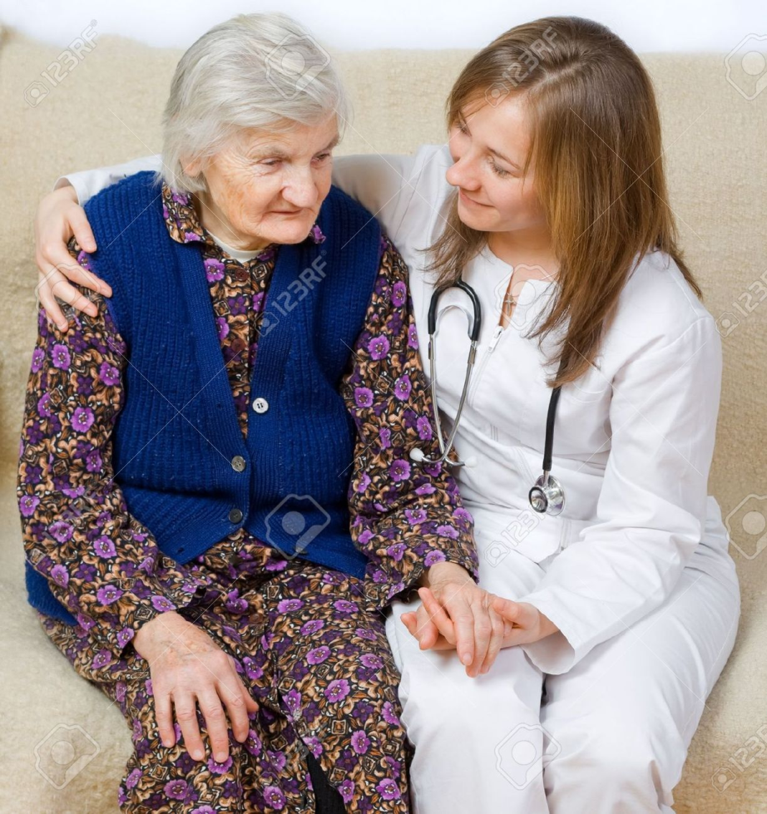
Starostnika spodbujamo,da čim dlje ohrani samostojnost pri oblačenju in slačenju. Če tega ne more več opraviti sam,mu pri tem pomagamo.

Slide 6
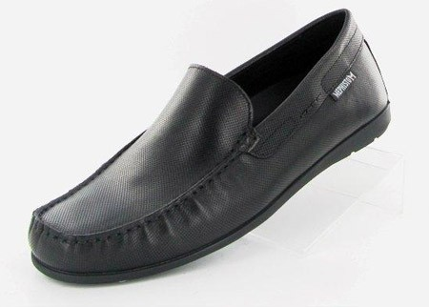
OBUTEV
Iz naravnih materialov(usnje,tekstil)
Udobna
Primerno velika
Z nizko peto
Tako,da se lahko vzdržuje in čisti
Po potrebi z ortopedskim vložkom
Ob spremembi stopal naj nosi čevlje izdelane zanj

Slide 7
Ocenjevanje stopnje samooskrbe pri življenjskih aktivnosti oblačenja in slačenja
Starostnik se lahko sleče,obleče in obuje SAM.
Starostnik potrebuje delno pomoč druge osebe pri slačenju,oblačenju in obuvanju.
Starostnik potrebuje pomoč pri oblačenju,slačenju in obuvanju.
Starostnik ne pozna prave tehnike oblačenja glede na sovje omejitve.
Starostnikova oblačila so neustrezna glede higiene,velikosti,priložnosti,temp. okolja oz. letnega časa.

Slide 8
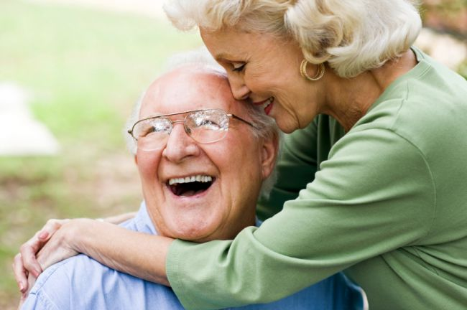
Intervencije zn starostnika pri oblačenju in slačenju
Oskrba z svežim perilom
Pomoč pri oblačenju in slačenju,ne izvajamo sunkovitih in krožnih gibov da ne povzročimo bolečin
Opazovanje in nadzor oskrbovanca,da ni pomanjkljivo oblečen
Upoštevanje oskrbovančevih želja in potreb pri slačenju
Pomoč pri obuvanju
Skrb za čistočo in primernost obutve

Slide 9
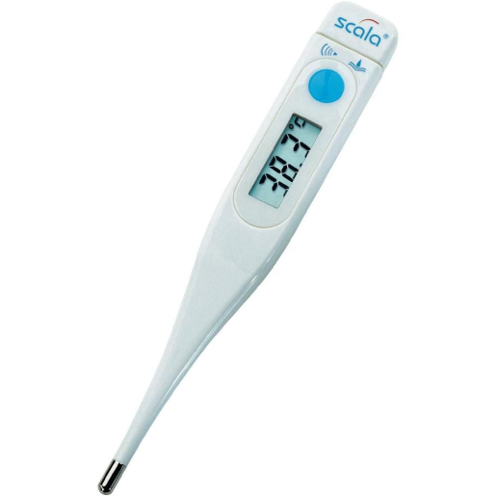
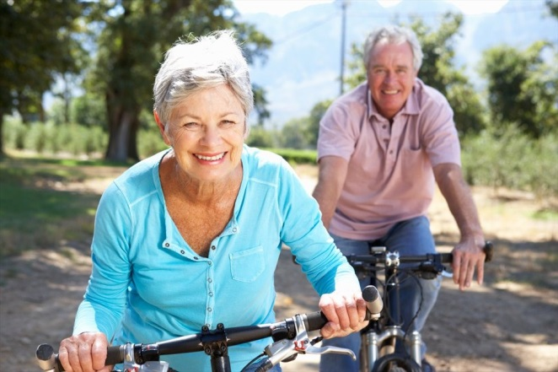
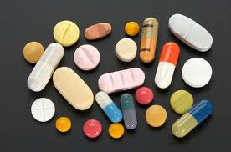
VZDRŽEVANJE NORMALNE TELESNE TEMPERATURE
Normalna tt pri odraslem človeku: 36,2 do 37,2 stopinj celzija
Starostniki imajo ZMANJŠANO SPOSOBNOST ZADRŽEVANJA TOPLOTE V TELESU.
Zaradi:
Premalo gibanja
Zaviralno delovanje zdravil
Upočasnjen krvni obtok in bazalni metabolizem celic.

Slide 10
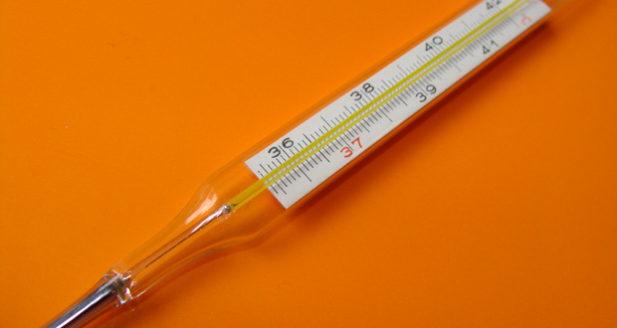
OCENJEVANJE STOPNJE SAMOOSKRBE PRI ŽIVLJENSKI AKTIVNOSTI VZDRŽEVANJA NORMALNE TT
Ugotovimo lahko:
Sposoben/nesposoben skrbeti za toplotno ugodje
TT je normalna,povišana(hipertermija) ali znižana(hipotermija)

Slide 11
INTERVENCIJE ZN STAROSTNIKA PRI VZDRŽEVANJU NORMALNE TT
Opazujemo in merimo TT ter ostale vitalne funkcije.
Normalno TT vzdržujemo z primerno izbiro oblačil
Skrbimo,da je prostor, v katerem se zadržuje starostnik,primerno topel,prezračen in vlažen
Pri povišani TT oz. znižani izvajamo intervencije ZN
Skrbimo za pogoste in manjše obroke lahko prebavljive,vitaminsko bogate hrane
Pogosto mu ponudimo tekočino
Po naročilo zdr. apliciramo antipiretik

Slide 12
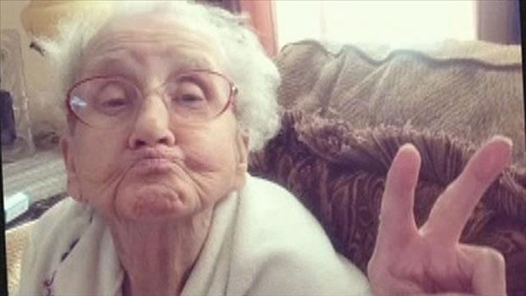
VIRI
Zdravstvena nega starostnika-Alojzija Fink,Jožica Jelen Jurič,Jasna Kolar
http://www.najblog.com/media/5991/20090421-Nega%20in%20oskrba%20starostnika-27-izro%C4%8Dki.pdf

Slide 13
konec

